Slide 1

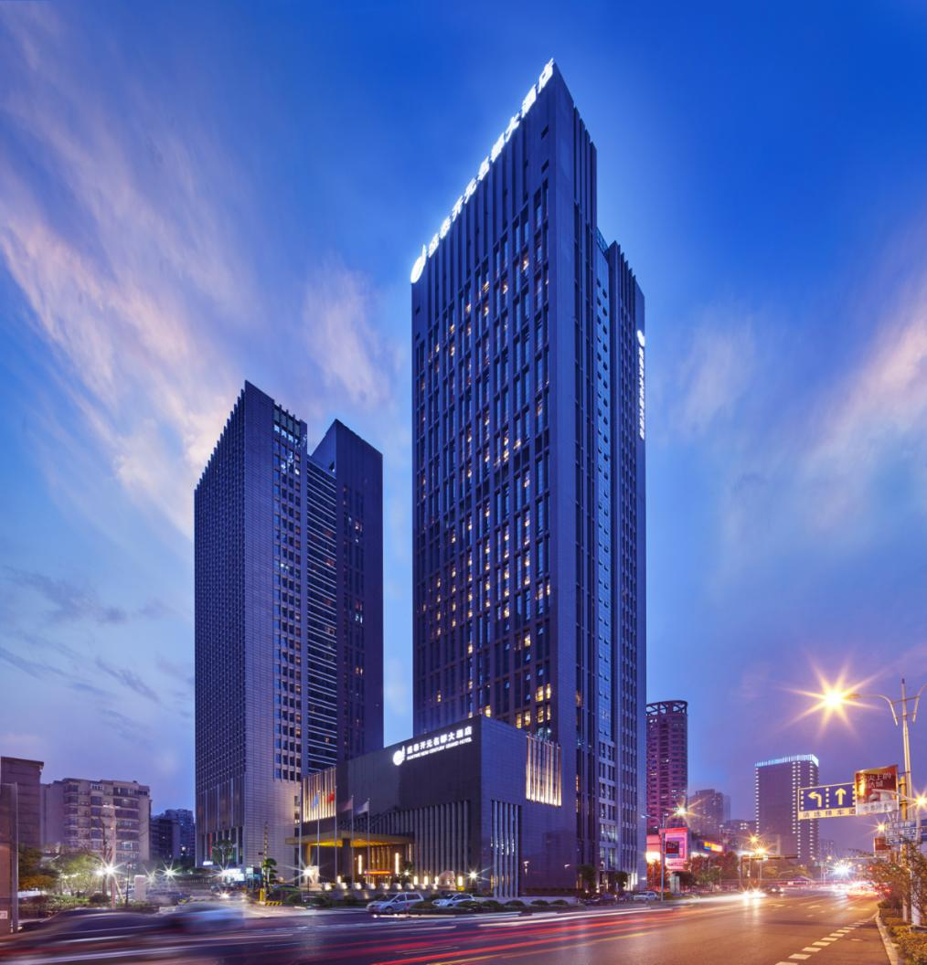

盛泰杭州.乐享惬意旅程
开元盛世.邂逅人间苏杭
杭州盛泰开元名都大酒店
Grand New Century Hotel Hangzhou
No.297,5th Street,Hangzhou
Notes:
大家好，我是杭州盛泰开元名都的营销总监何雯雯，开元酒店集团作为一个杭州本土的民营企业，稳扎稳打30余年，

Slide 2
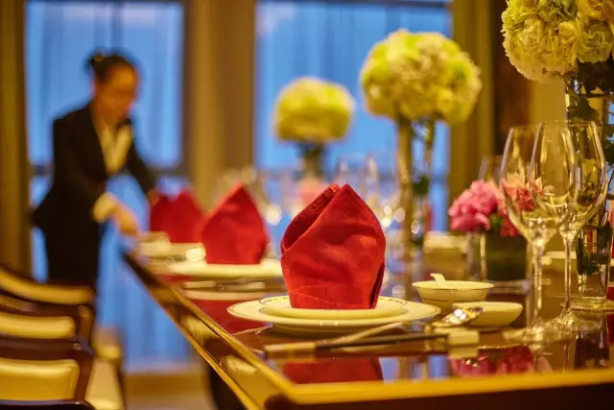

酒店简介Hotel Introduction
杭州盛泰开元名都大酒店是浙江盛泰商业管理有限公司和开元酒店集团在杭州打造的高端商务酒店。坐落于钱塘区（下沙）四号大街297号，毗临杭州地铁一号线文泽路站（步行5分钟）。
酒店楼高33层，拥有不同风格的客房323间（套），同时酒店拥有国风堂包厢13个、四季轩中餐厅、咖啡厅、大堂吧、日式餐厅等餐饮区域，总计餐位数1200余座。拥有近1000平方米豪华无柱宴会厅，以及5间不同规格的会议室，可满足宾客不同会议需求。另配备室内恒温泳池、健身房、棋牌等康乐休闲设施。酒店距离萧山国际机场约11.5公里，距离杭州火车东站约13.5公里，地铁直达，交通十分便利，是您商务下榻首选。

Slide 3
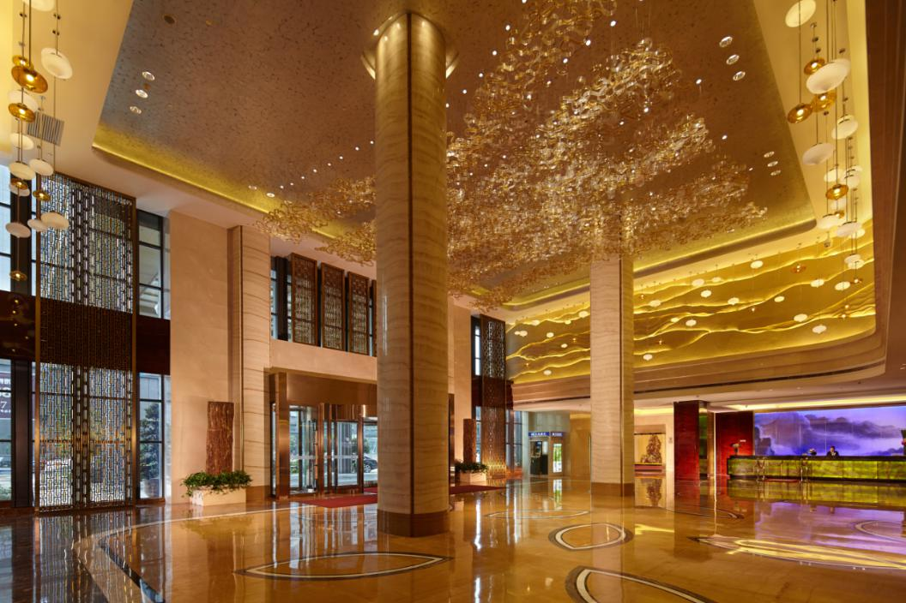
酒店简介Hotel Introduction
Grand New Century Hotel in Hangzhou is invested by Zhejiang Suntime business management Co.Ltd, and managed by New Century Hotels & Resorts, the largest private top star rated chain hotel group and the second largest hotel group in China. It is a luxury business hotel integrating guestroom, food,beverage and entertainment. It has 323 guestrooms of various types, a luxury column-free banquet hall with nearly 1000 square meters, a 24 hours constant temperature swimming pool ， a flavor restaurant, etc. There are more than 1200 dinning seats. Besides, all kinds of fitness and entertainment facilities are available here. It has very convince transpotation， from hotel to Xiaoshan international airport 11.5 km, only 30mins by Metro， 40mins by taxi，from hotel to Hangzhou east trian station13.5km, only 23mins by metro， 30mins by taxi. We hope our hotel will be your best choose for conference.

Slide 4
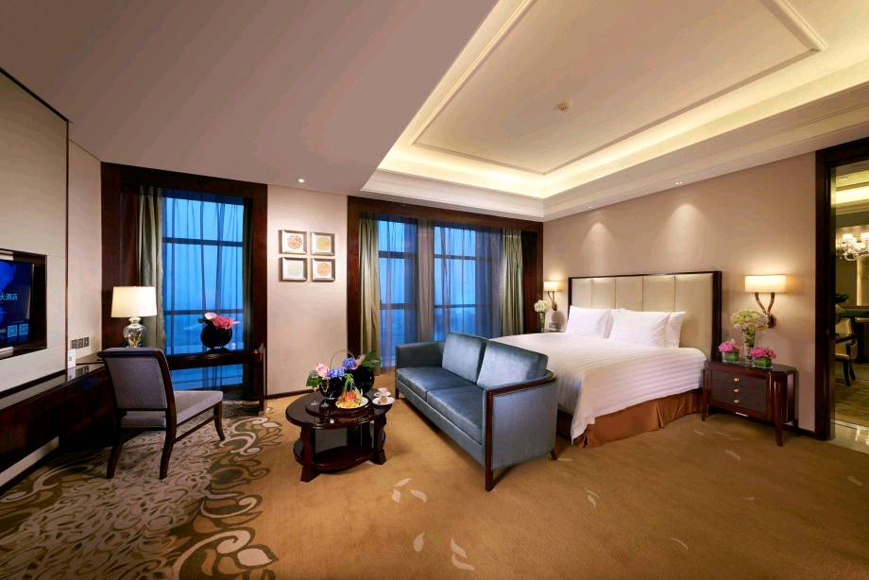
客房特色 Features
酒店共有323间（套）客房。并实现了全无线网络覆盖。所有房间都配备智能自动调控的空调和灯光系统。客房装饰风格采用浅色系，家具线条简单、明快，房间的灯光空调控制系统采用触摸式智能化面板。
房客323套房均采用高层设计，视角开阔
High-level design in all rooms with a good view
房内家具时尚典雅，人性化的商务设计，充分满足商务客人的各种需求
Elegant furnishings with desks and chairs satisfy business guests
客房均配置互联网，提供免费宽带上网服务
Complimentary broad-band Internet services
酒店套房及行政楼层客房均配备高清液晶电视机
TV sets with HD LCD in suites and executive rooms
客房卫生间采用玻璃隔断，设计独特
Transparent glass partition is equipped in bathroom
所有客房均配置独立淋浴房,采用高档热带雨林花洒
All guests rooms are equipped separate shower with high-class sprayer

Slide 5
房间数量 Number of rooms
房型 Room Type | 数量 No.of Room
高级大床房 Superior King Bed Room | 69
高级双床房 Superior Twin Bed Room | 144
豪华大床房 Deluxe King Bed Room | 54
豪华双床房 Deluxe Twin Bed Room | 18
行政大床房 Executive King Bed Room | 23
豪华套房 Deluxe Suite | 5
行政套房 Executive Suite | 5
主题房 Deluxe King theme room | 2
开元套房 New Century Suite | 1
总统套房 Presidential Suite | 1
无障碍房 Handicap Room | 1

Slide 6
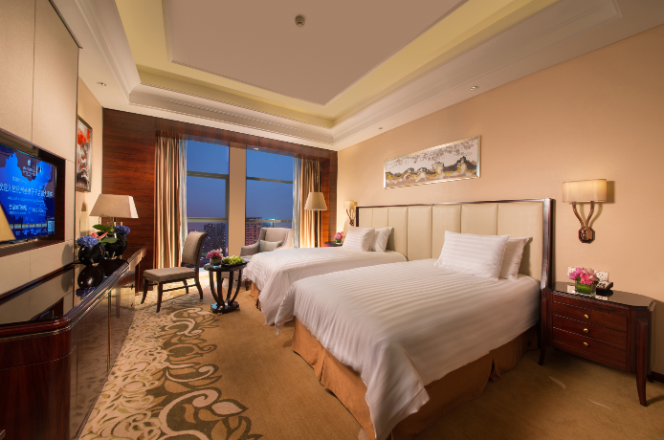
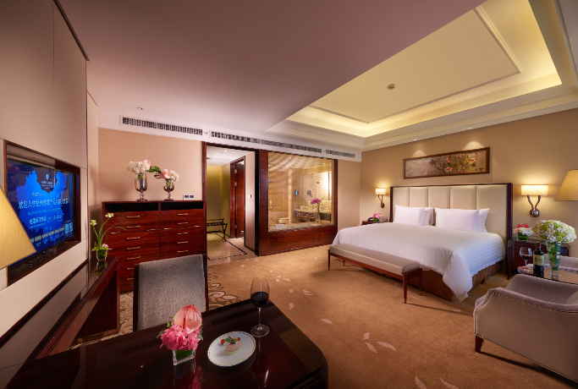
客房照片 Room Photos
标间162套
大床161套含套房

Slide 7
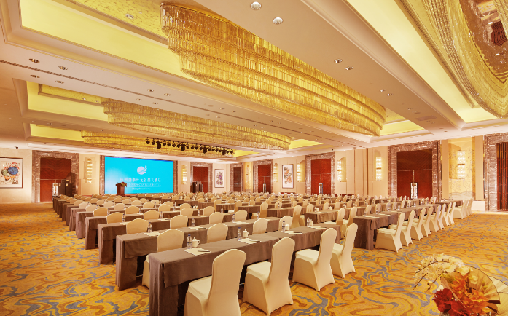
会议服务设施 Equipments of Conference Services
酒店拥有5个会议及多功能厅，总面积达2000平米，配备顶尖技术的高科技沟通系统和先进的会议/宴会服务设施，可承接各种高品质要求的新闻发布、会议、主题宴会及社交活动。
其中近千平米的豪华无柱式宴会厅开元厅可容纳500-650人举行宴会与会议.同时大厅配备先进的灯光音响设备,可满足各种高品质要求的的大型会议、新闻发布、主题婚宴及社交活动等需求。

Slide 8
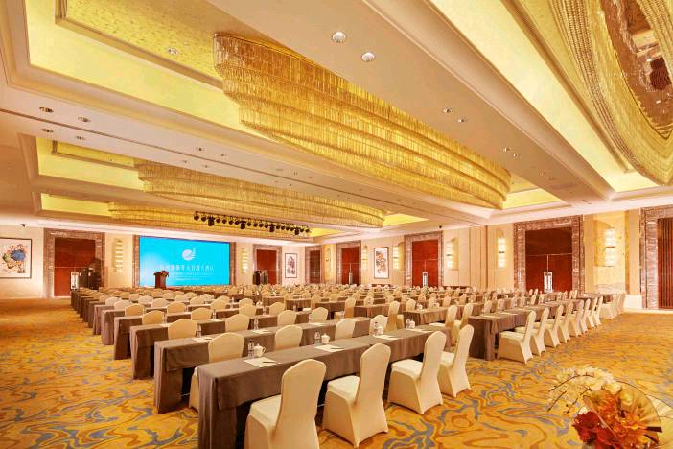
会场简介 Conference Venue Introduction
开元厅，无柱960方,可拆分成600方，300方和132方的小厅，课桌式可坐560人

Slide 9
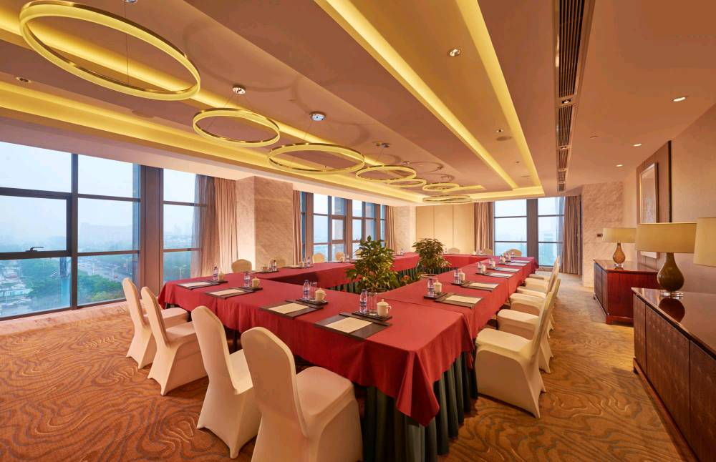
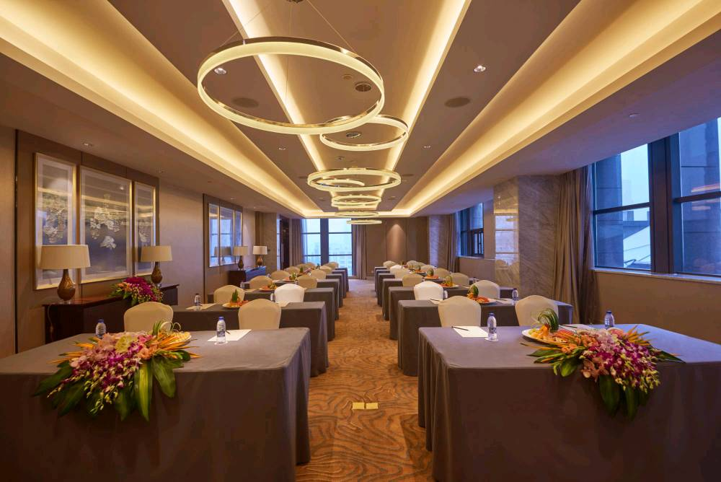
会场简介 Conference Venue Introduction
思源厅 112平方米
文赋厅105平方米

Slide 10
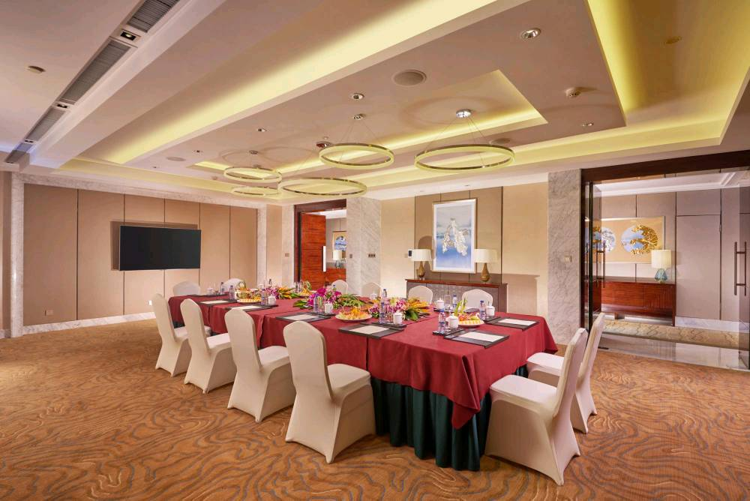
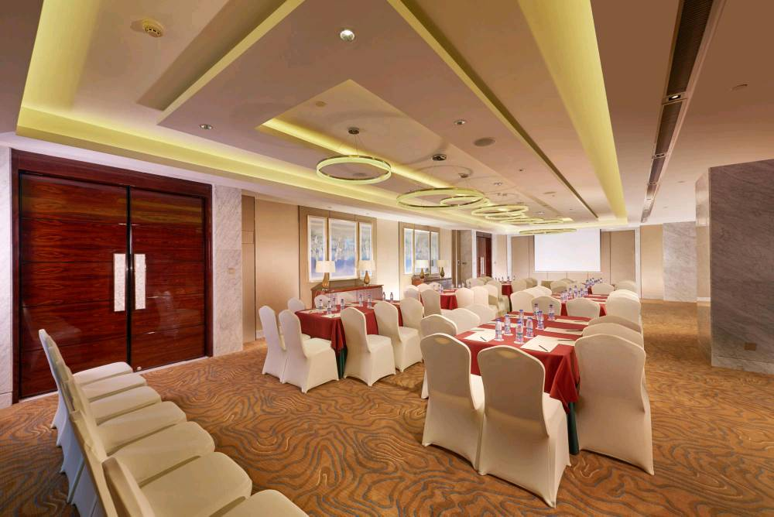
会场简介 Conference Venue Introduction
渊博厅70平方米
厚德厅112平方米

Slide 11
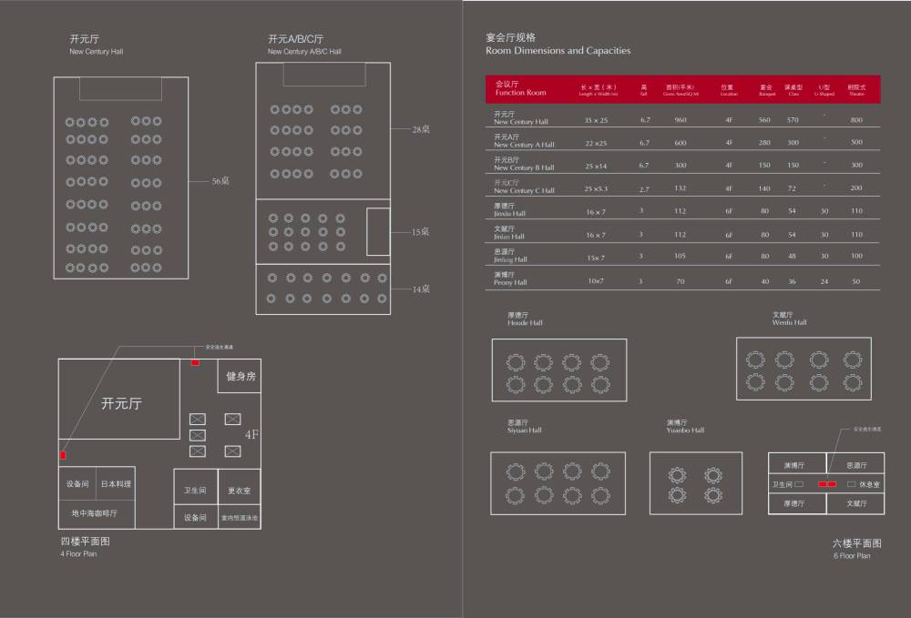
会场简介 Conference Venue Introduction

Slide 12
会议服务设施 Equipments of Conference Services
P2.5电子屏 极速WIFI P2.5 electronic screen high speed WIFI
专业演讲台 Estrade
活动平台 Movable stage
高清晰度多媒体投影机 Multi-media high-resolution projec
手提电脑 Notebook PC
顶级音响设备 First-class acoustic equipment
无线麦克风 Wireless microphone
实物投影仪 Object projector
多功能幻灯机 Multifunctional slide projector
激光笔 Laser pointer
胸唛 Chest microphone

Slide 13
会议服务项目 Items of Conference Services
专业会务经理及会务接待小组 Professional conference manager and reception group
会议背景设计与制作 Disign and setting of conference backgroud
票务服务 Ticket service
专业会议策划 Professional conference planning
专业的会议服务专案 Professional conference service
代办旅游 Tourism agency service
舞台设计与布置 Stage design and layout
会议茶歇 Tea break of conference
车辆接送 Car service

Slide 14
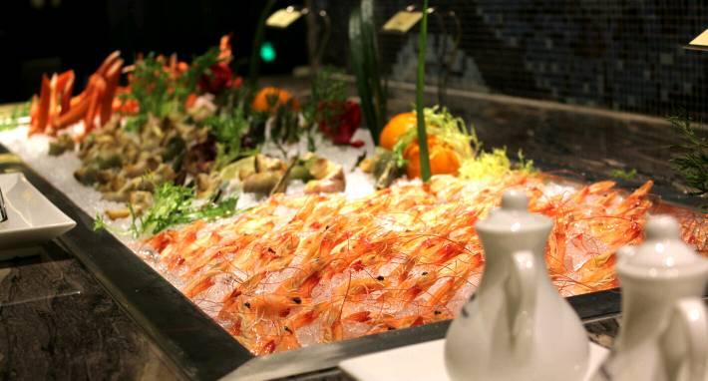
餐饮与特色 Restaurants Charateristic
酒店共有4个风格迥异的餐厅，拥有近1200个餐位，酒店中餐主打杭帮菜，川菜，淮扬菜，粤菜，侍者热情的微笑、优雅的服务，让您尽享开元关怀。技艺精湛的厨师长为您精心准备了各种风味的美食，您将获得难以忘怀的愉快的就餐体验。
The hotel has 4 restaurants with different styles and nearly 1,200 seats. The hotel's Chinese cuisine focuses on Hangbang, Sichuan, Huaiyang and Cantonese dishes, and the warm smile and elegant service of the waiters will let you enjoy the care of Kaiyuan. The skillful chefs prepare various flavors of food for you, and you will have an unforgettable and pleasant dining experience.

Slide 15
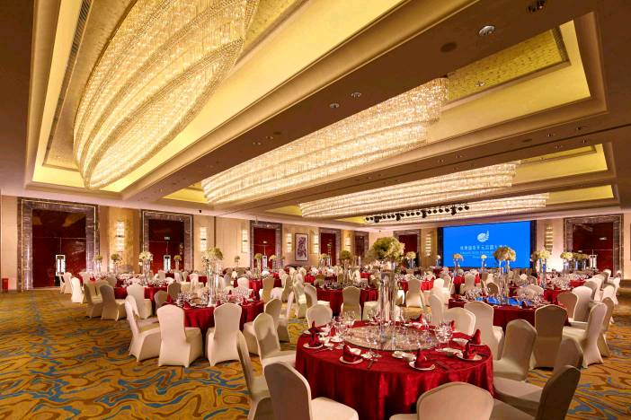
宴会厅图片 Hotel Pictures
开元全厅，可容纳58桌宴席

Slide 16
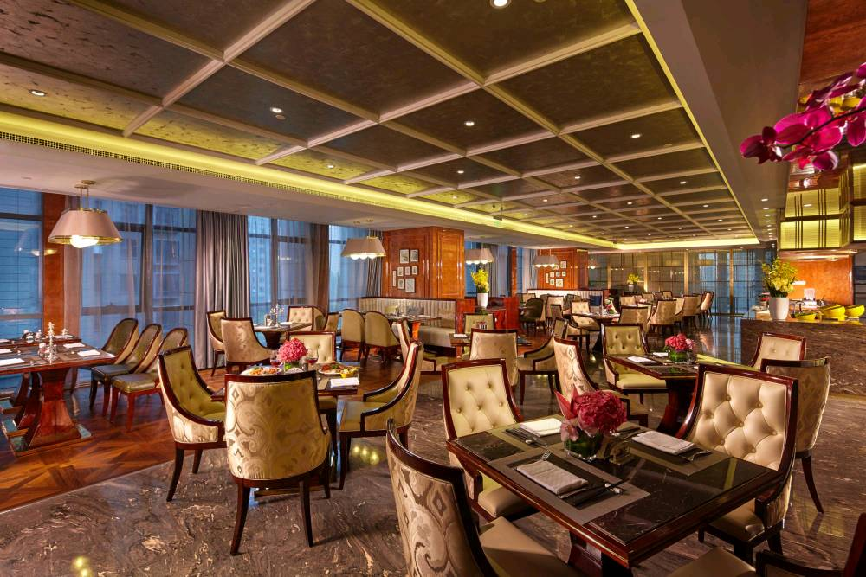
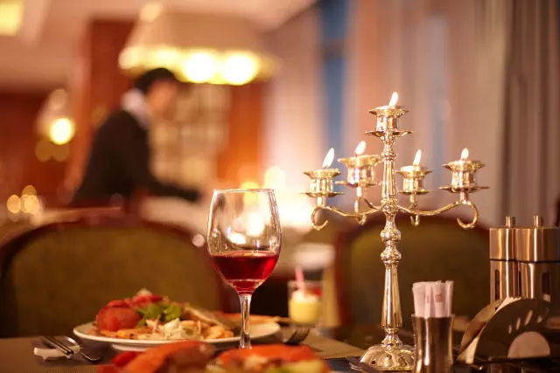
酒店图片Hotel Pictures
4F地中海自助餐厅可容纳200人就餐

Slide 17
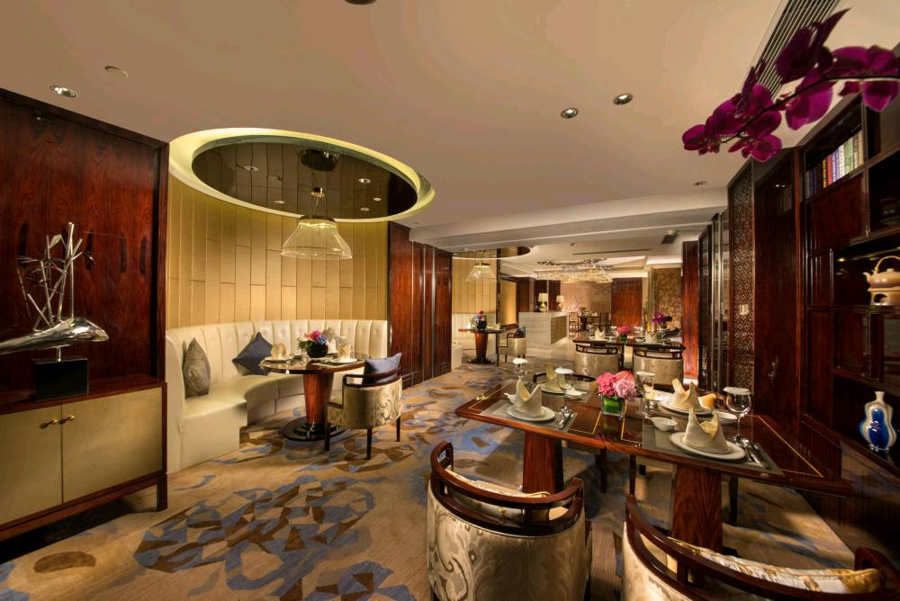
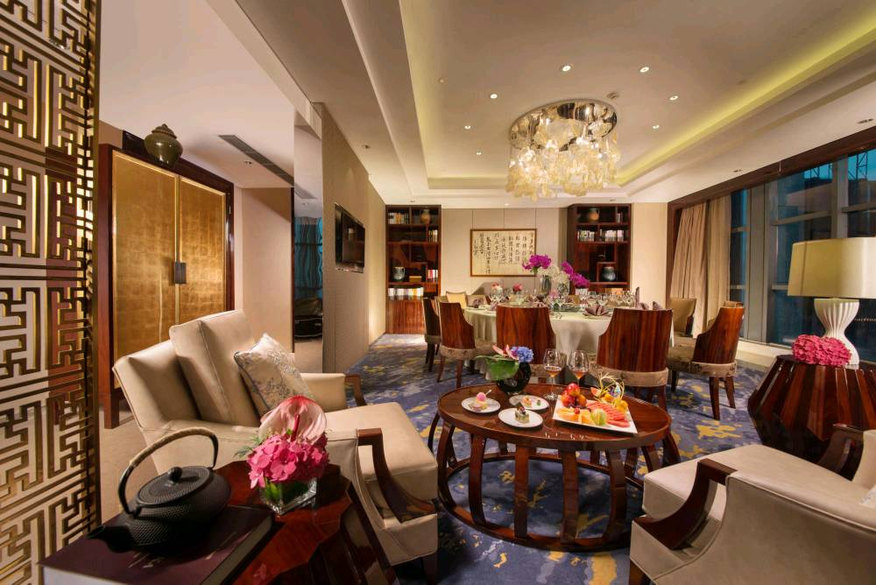
酒店图片Hotel Pictures
5F四季轩零点餐厅可容纳60人就餐
5F国风堂拥有13个风格迥异的包厢

Slide 18
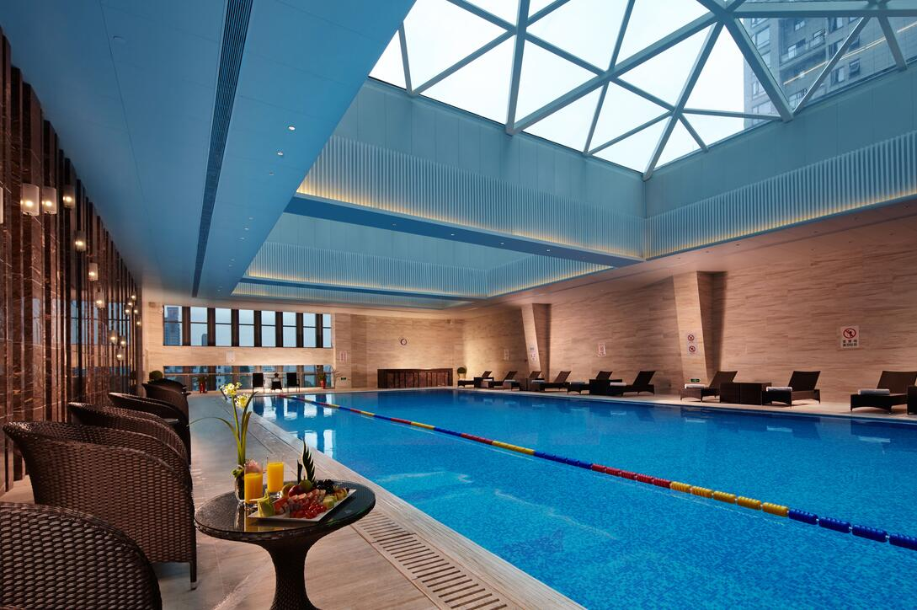
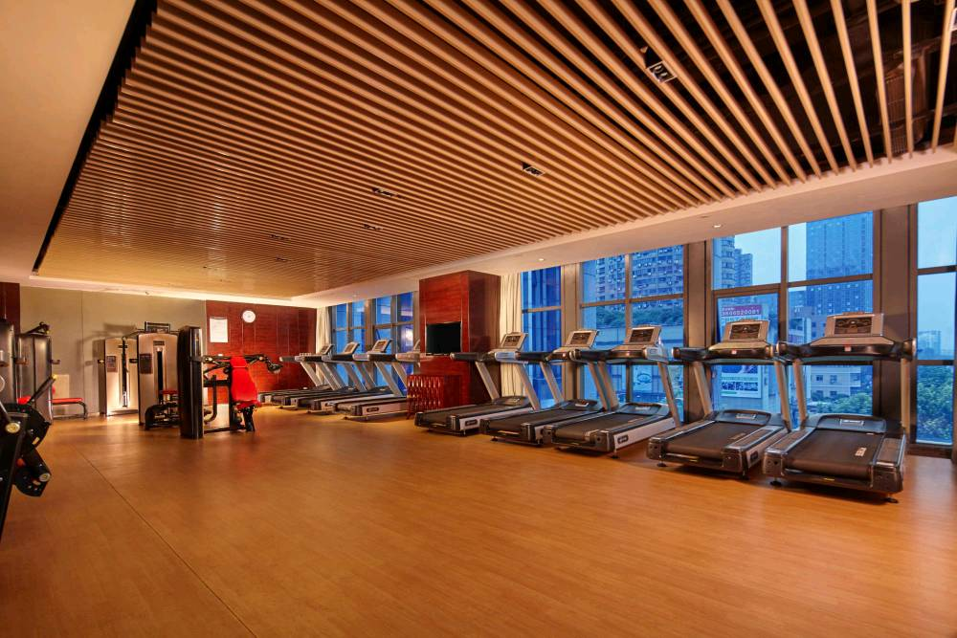
酒店图片Hotel Pictures
4F恒温泳池
4F健身房

Slide 19


周边景点资源Scenic spots
1、西湖风景区
杭州西湖风景名胜区位于浙江省杭州市中心，分为湖滨区、湖心区、北山区、南山区和钱塘
区；秀丽的湖光山色和众多的名胜古迹闻名中外，是中国著名的旅游胜地，也被誉为人间天堂。
2、宋城景区
中国人气最旺的主题公园、首批国家文化产业示范基地。怪街、佛山、市井街、宋城河、千
年古樟、九龙广场、城楼广场、文化广场、聊斋惊魂、南宋风情街等景点一步一景。
3、杭州乐园
杭州宋城旅游区四大公园之一，是长三角地区著名的综合性主题公园。园区分为大型游乐区、
儿童游乐区、吴越古城等主题区，旨在打造“主题突出、晴雨皆宜、老少同乐”的独特混搭体验。
4、杭州西溪国家湿地公园
罕见的城中次生湿地、中国第一个“国家湿地公园”、国家5A级旅游景区，曾与西湖、西泠并称
杭州“三西”,堪称中国湿地第一园。

Slide 20
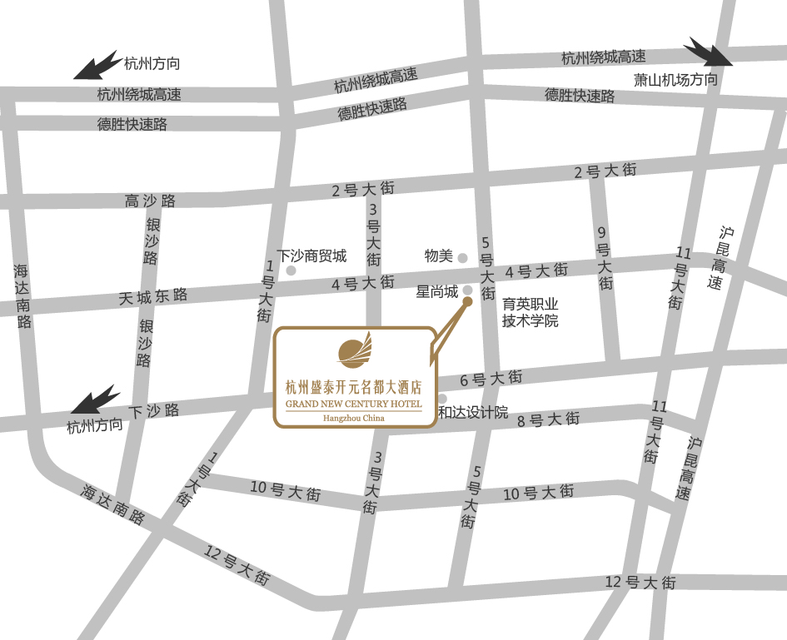
导入路线 Import routes
萧山国际机场—酒店
自驾：迎宾大道—机场高速公路—杭甬高速公路—红垦枢纽—杭州绕城高速公路（下沙出口）—下沙枢纽—文汇路—德胜东路—文泽路—5号大街
地铁： 杭州萧山国际机场--文泽路D出口-5号大街
上海虹桥机场—酒店
迎宾一路—外环沪青平立交桥—沪渝高速—嘉闵高架路—沪昆高速公路—杭州湾环线高速公路—沪昆高速公路（下沙出口）—下沙枢纽—文汇路—德胜东路—文泽路—5号大街

Slide 21
导入路线 Import routes
上海—酒店
沪闵高架路—沪昆高速公路—杭州湾环线高速公路—沪昆高速公路（下沙出口）—下沙枢纽—文汇路—德胜东路—文泽路—5号大街
南京——酒店
长深高速公路—杭州绕城高速公路—黄鹤山隧道—杭州绕城高速公路（下沙出口）—下沙枢纽—文汇路—德胜东路—文泽路—5号大街
苏州——酒店
沪常高速公路—常台高速公路—沪昆高速公路—杭州绕城高速公路（下沙出口）—下沙枢纽—文汇路—德胜东路—文泽路—5号大街

Slide 22
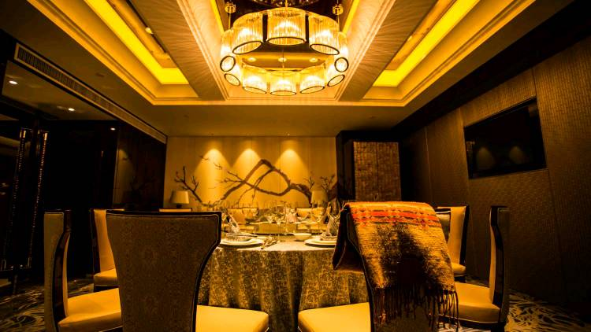
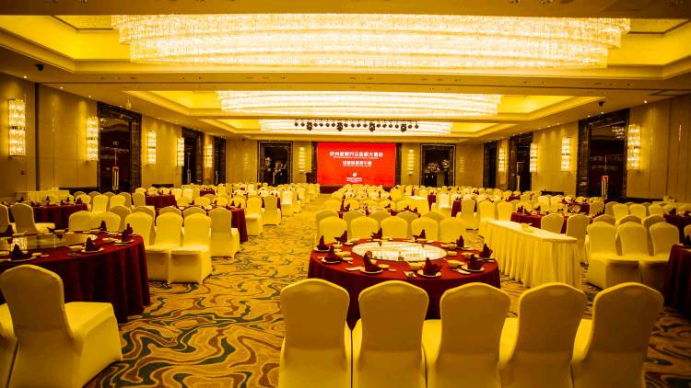
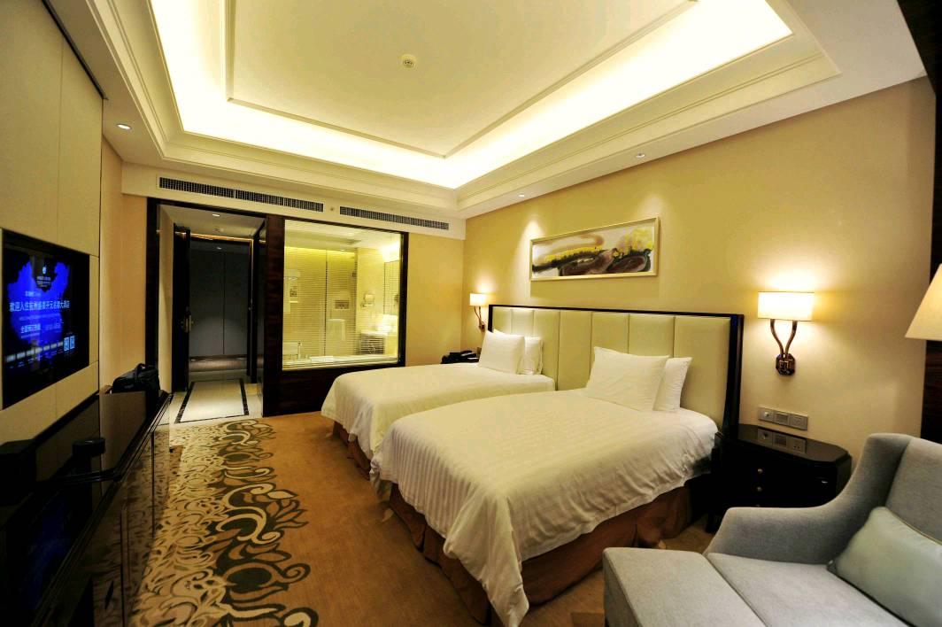
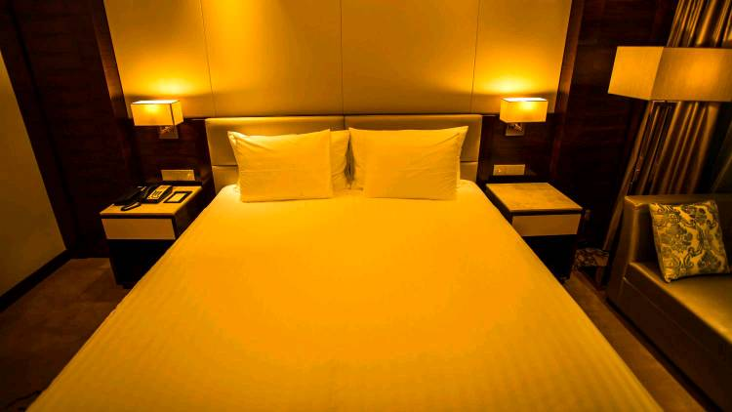
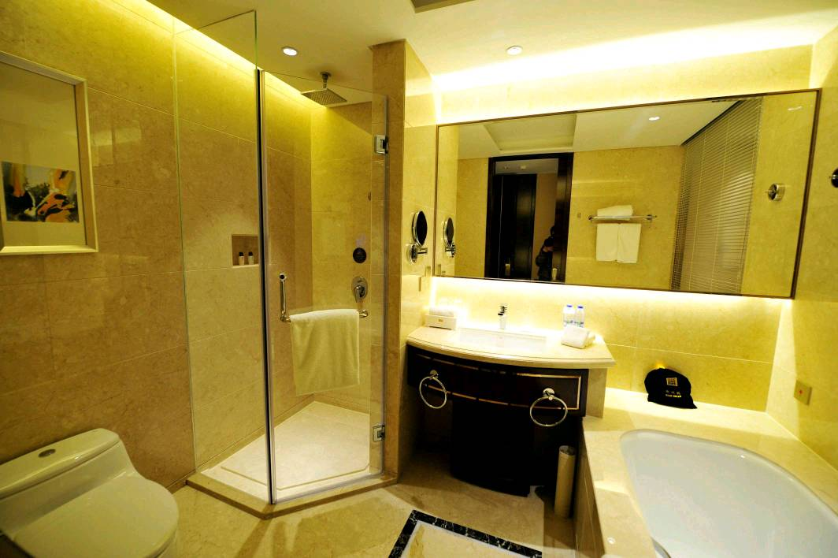
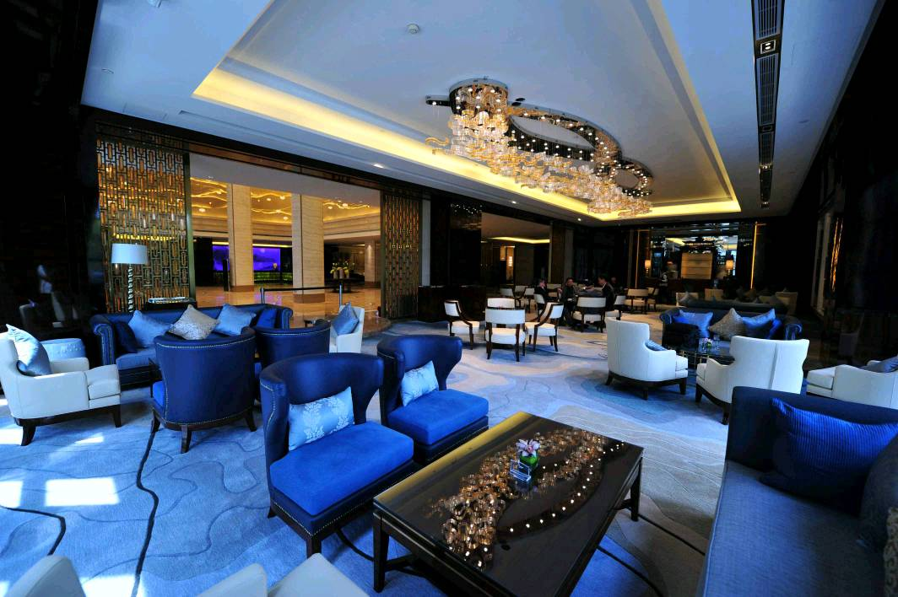
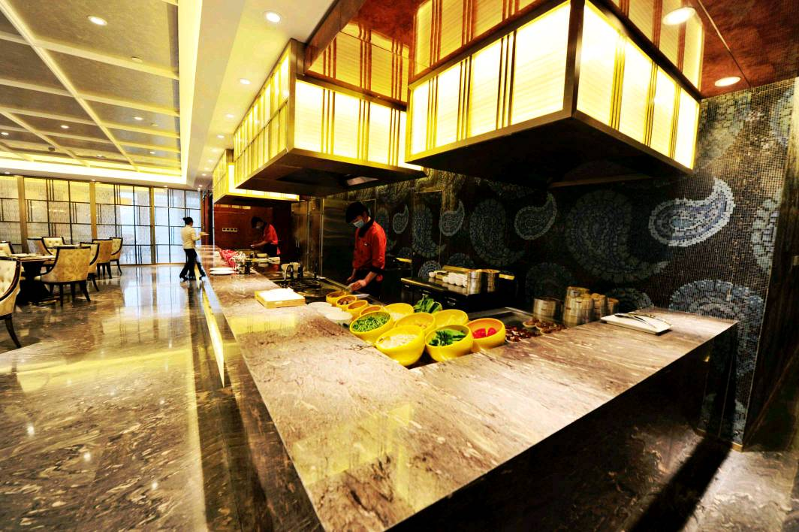
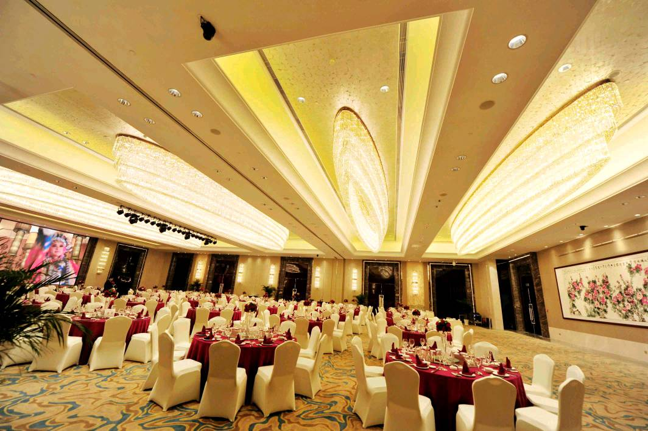
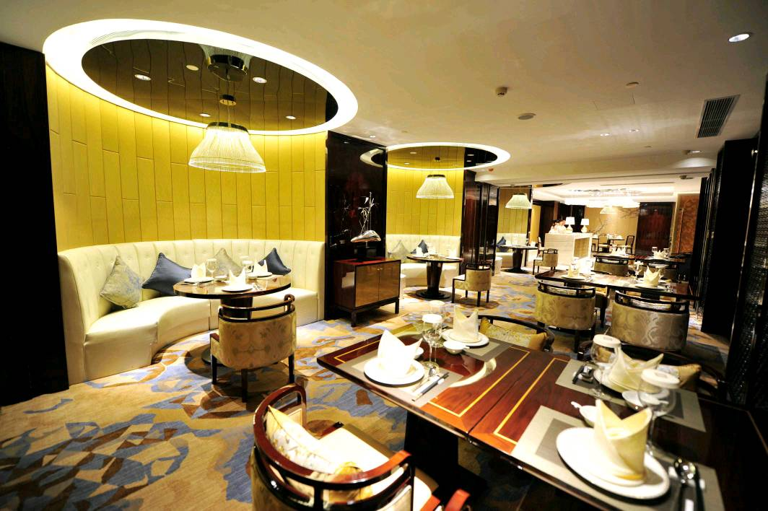
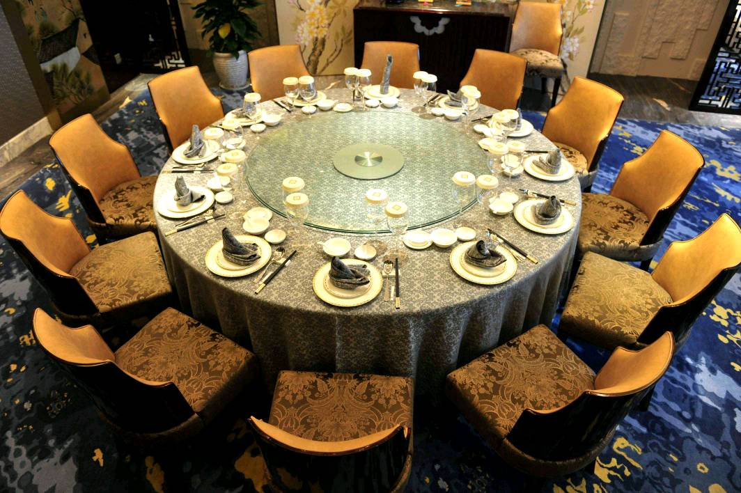
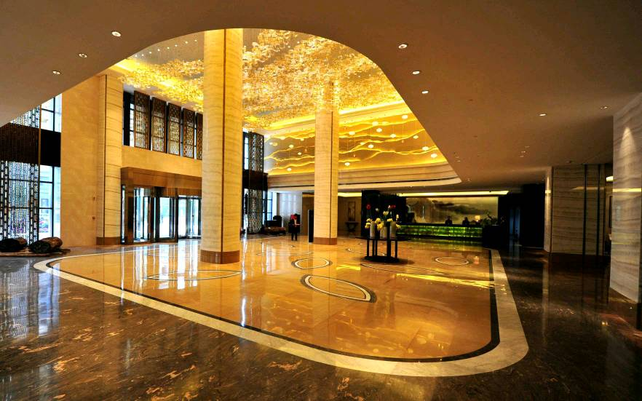
酒店图片Hotel Pictures

Slide 23

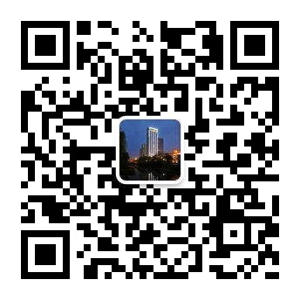
THANK YOU！
欢迎选择本酒店！
杭州盛泰开元名都大酒店
钱塘区5号大街297号 0571-88279999/15825532776

